Slide 1
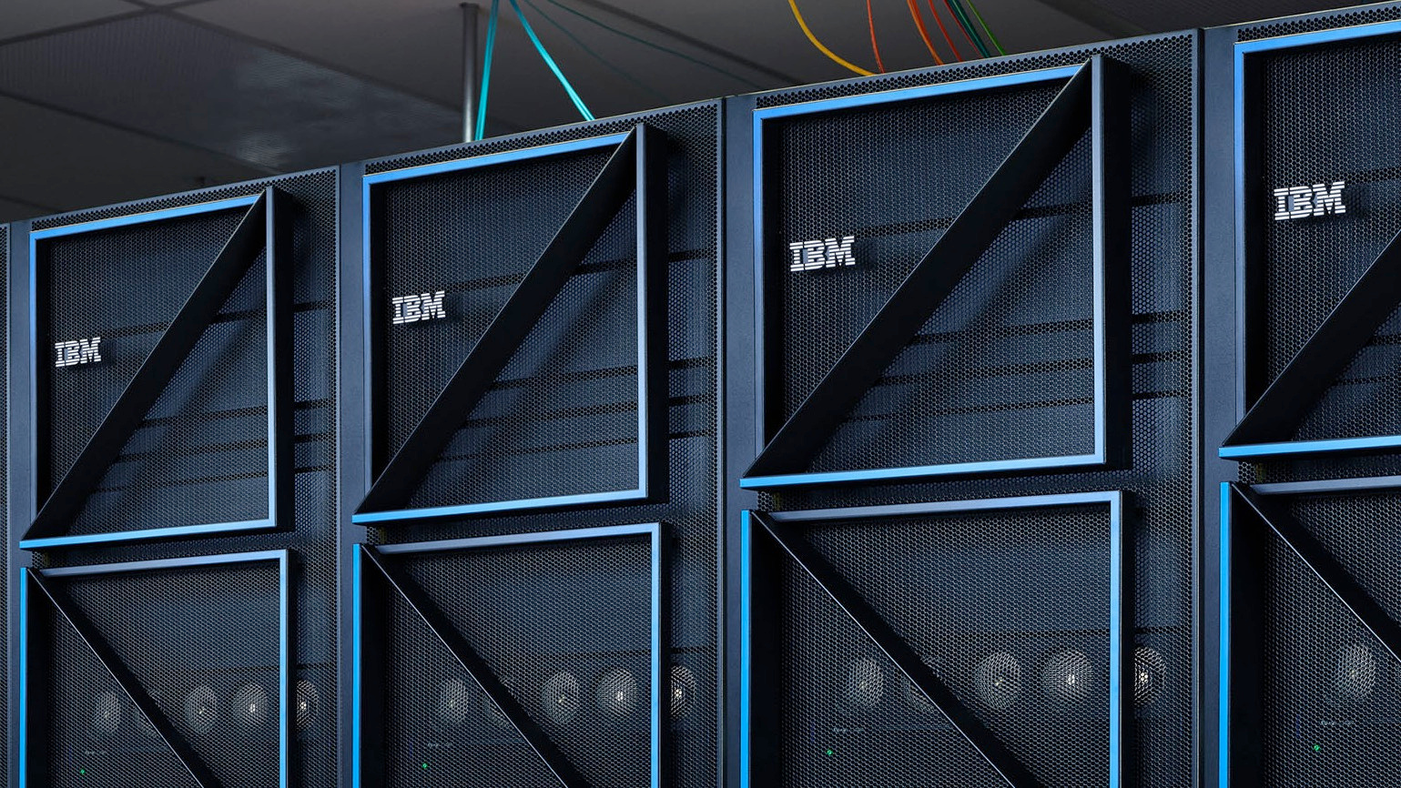


Diego E. KESSELMAN
DIRECTOR GENERAL
IBM Power Systems Virtual Server - IBM PowerVS
¿Vale la pena migrar mi servidor a la nube?
Datos de contacto:

Slide 2

  Asociados de negocio de IBM desde 2011
  Personal con más de 20 años trabajando en IBM Power
  Co-autores del RedBook "IBM Power Systems Virtual Server Guide for IBM i"
  Partners de Skytap, Falconstor, Rocket Software y Fortra
  IBM Champion 2022/2023/2024 (Power)
¿Quienes somos?

Slide 3

¿Por dónde comienzo?
Por el final: No perdamos tiempo!

Slide 4

¿Qué me hace ruido de la nube?
  Es un servidor IBM o es una emulación en un servidor x86?
  Los equipos IBM Power no funcionan en la nube! Eso no existe!
  Privacidad y Seguridad: Mis datos quedarán vulnerables!
  La nube tiene costos ocultos y letra pequeña! Buuuuhhhh!
  Podría perder mis datos por...
  Quedaré atrapado en el vendor!
  La latencia hará imposible la operación!
  Es un outsourcing y provocará despidos!
  Es más barato mi servidor comprado que pago una sola vez y no me obligo a un contrato!
  Cómo puedo cotizar/probar/aprender sin tener a un consultor/vendedor llamando todos los días?
  Debo capacitar y/o certificar al equipo de trabajo actual?
  A quien puedo pedir apoyo/información/soporte/socorro?

Slide 5
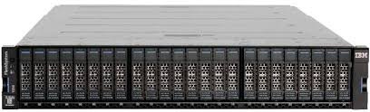
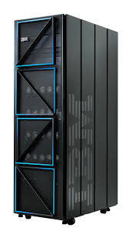

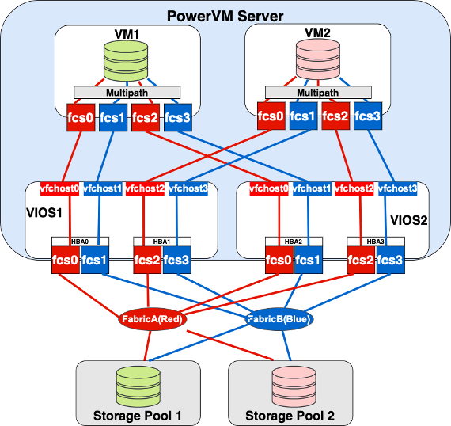
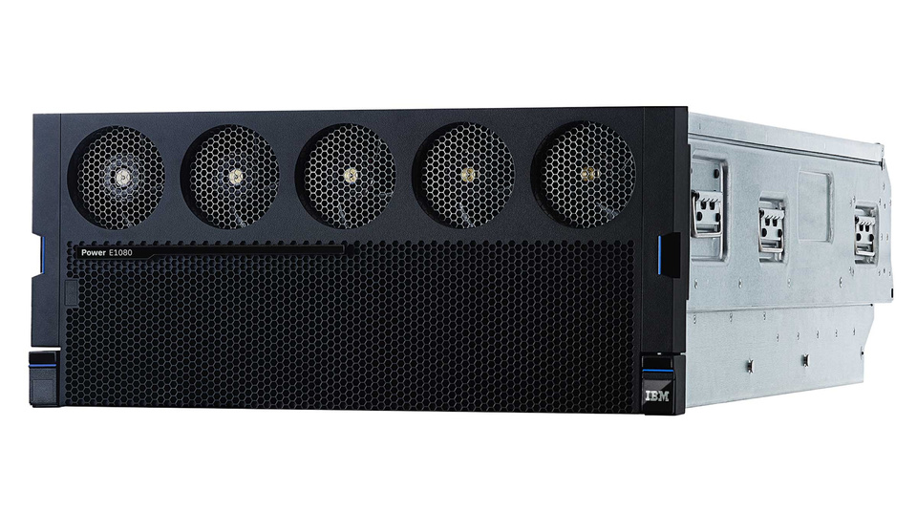
¿Cómo lucen los equipos de IBM PowerVS?
Discos: IBM FlashSystem 9xxx
IBM Power S1022
IBM Power E1080

Slide 6
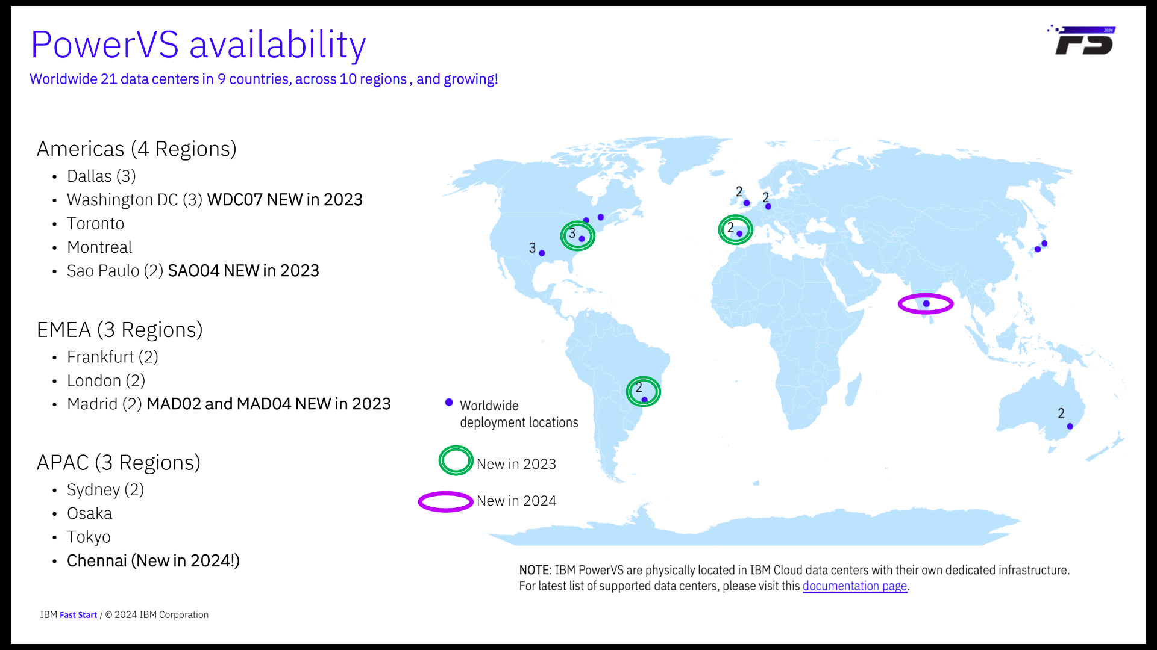

Slide 7


Configuraciones disponibles

Slide 8
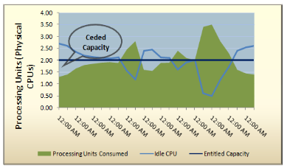
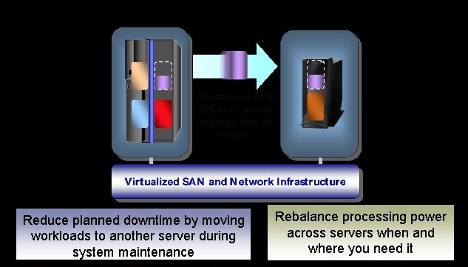
Ventajas de IBM PowerVS
  Alta disponibilidad incluída
  Certificado para SAP
  Certificado para Oracle RAC
  Comunicaciones redundantes y de alta velocidad
  Datacenters de clase mundial: Tier IV
  Potencia adicional GRA-TUI-TA
  Transferencia de licencas existentes
  Disponibilidad inmediata
  Precios previsibles

Slide 9
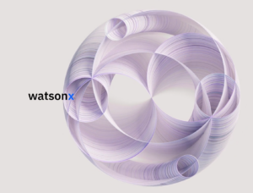
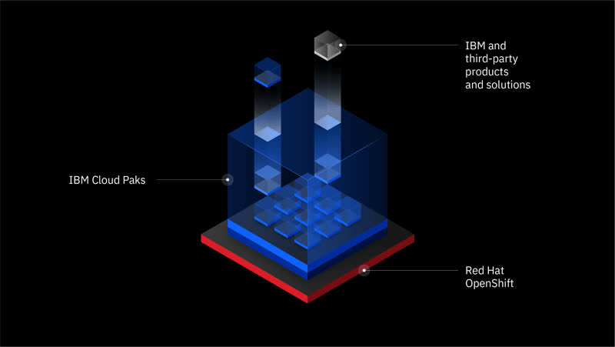
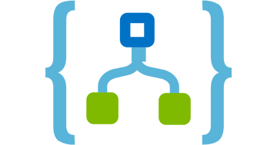
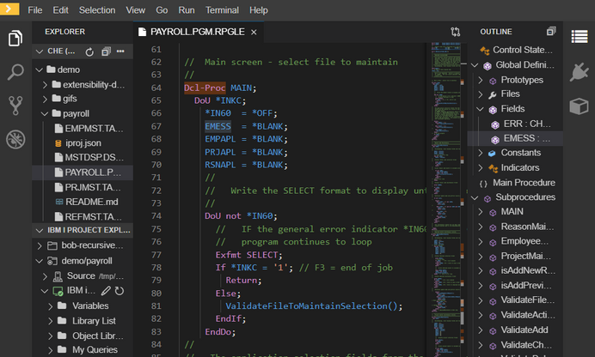
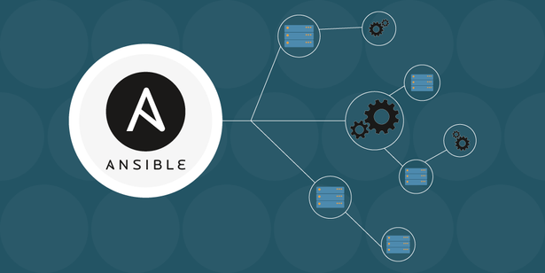
¿Modernizar?
  Integra las cargas de trabajo con AI de forma rápida
  Actualiza y moderniza el código usando AI
  Publica tus servicios en forma de APIs para que hablen de forma natural con la nube
  Automatiza tus procesos usando RPAs, Ansible y múltiples servicios al alcance
  Explota la información contenida en tus bases de datos
  Integra las aplicaciones con herramientas de IBM Cloud y otras nubes de forma sencilla.

Slide 10
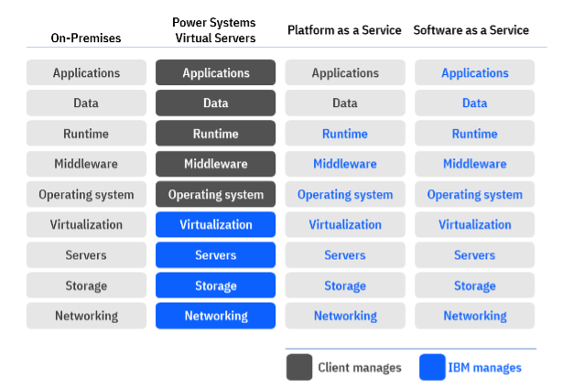
¿Cuál es mi responsabilidad?
Matriz RACI

Slide 11



¿Cómo empiezo?
Primeros pasos

Slide 12
Empezando
Cotizar:
    Sizing con un especialista. Uso el equipo al 100%? Necesito toda la potencia todos los días?
    Licenciamiento: Puedo pasar mis licencias a la nube? MOL
    Comunicaciones: Enlaces, tipo de conexión, redundancia, etc
    Identificar interacción entre equipos y aplicaciones
Probar: Pidan su PoC al terminar. Asignen a un responsable y documenten
  Cotizar nuevamente, basado en las lecciones aprendidas
Planear
    Respaldos
    Monitoreo
    Operación
    Plan de migración

Slide 13
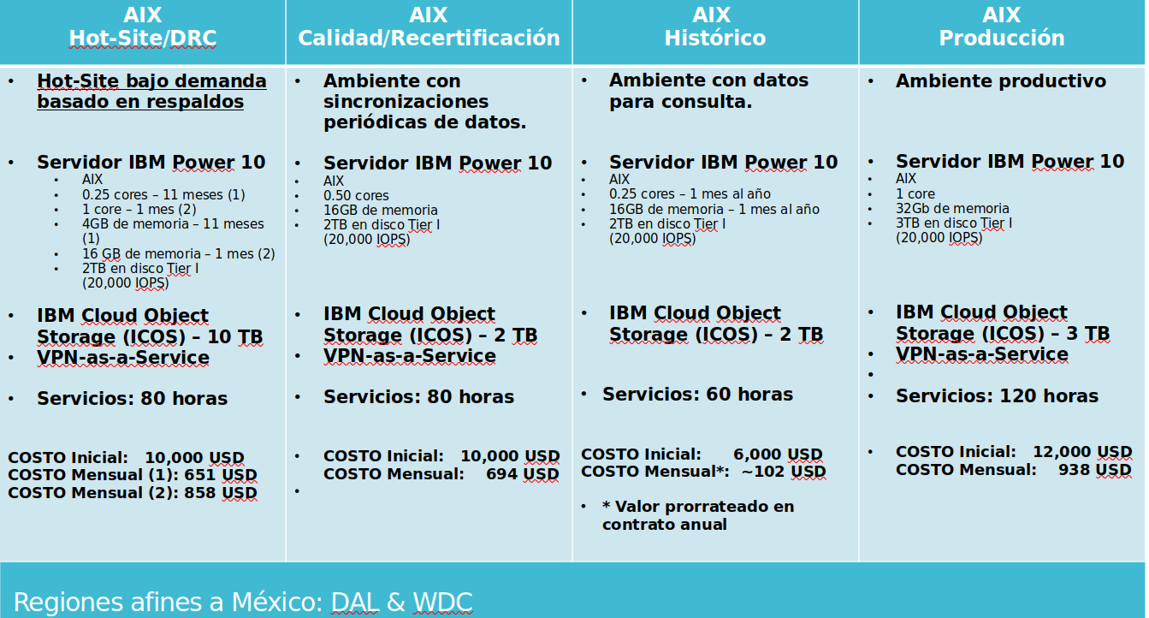
¿Cuánto Cuesta? Ejemplos con AIX
Precios estimados
NO INCLUYEN DESCUENTOS!
Compromiso de 1 año: Hasta 30%
Compromiso a 3 años: Hasta 45%

Slide 14
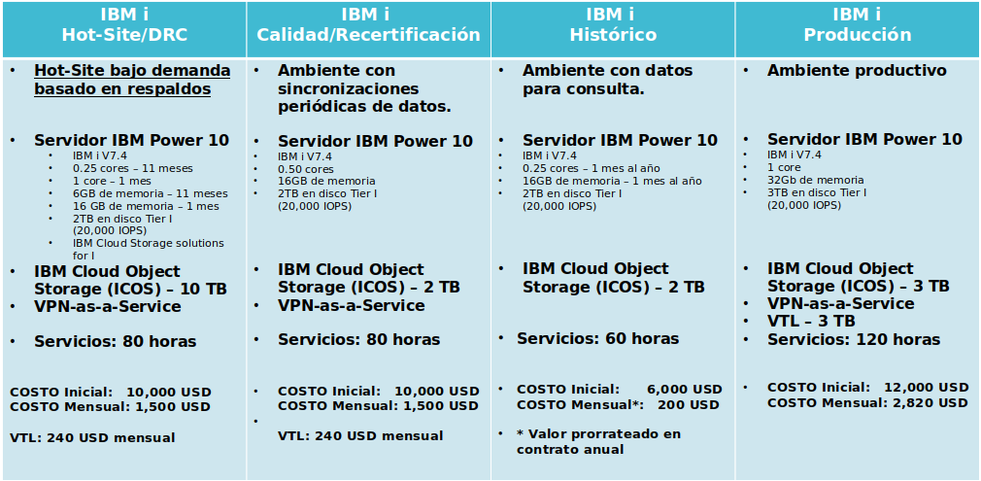
¿Cuánto Cuesta? Ejemplos con IBM i
Precios estimados
NO INCLUYEN DESCUENTOS!
Compromiso de 1 año: Hasta 30%
Compromiso a 3 años: Hasta 45%

Slide 15

¿Qué probar en la PoC?

Slide 16

Prueba de Concepto
  Rendimiento
  Migración de datos:
    Método empleado?
    Tiempo?
    Recursos empleados
  Seguridad: Representa un desafío?
  Enlaces
  Soporte de IBM y su asociado (si, nosotros)
  COSTOS

Slide 17

Migrar y Operar:
Consideraciones

Slide 18
¿Qué necesito para migrar y operar?
  Comunicaciones
  Respaldos: VTL, Software de respaldo, SAVF/TAR/mksysb, etc
  Object Storage
  Monitoreo
  Middleware, bases de datos, licencias de productos...

Slide 19

Caso de éxito: Compañía de Seguros

Slide 20
Caso de éxito
  Compañía de seguros
  Migración de Producción, Desarrollo y Calidad
    Etapas del proyecto
    Método de migración
  Operación
    Respaldos
    Conectividad
    Monitoreo de ambientes
  Soporte

Slide 21
¡Gracias!
Datos de contacto:
Diego E. KESSELMAN
DIRECTOR GENERAL
dkesselman@esselware.com
Office: +52 (55) 4040-8279
Cell : +52 (55) 6413-9416

